Slide 1

Экология и энерго- сбережение
«Природа снабжает нас всем необходимым совершенно бесплатно, а мы, разрушая природные системы, разрушаем собственное будущее»

Slide 2
Цель урока:
- Развить экологическое мышление
- Вовлечь их в реальную деятельность по изучению окружающей среды и её охране
- Привлечь внимание к использованию и экономии энергии
- Привить навыки экологически безопасного стиля жизни

Slide 3
План урока
Введение, мотивация, просмотр видеоролика
Обсуждение темы. Выступления студентов
Заключение. Ответы на вопросы.
Подведение итогов.
Домашнее задание.

Slide 4
Энергетика – отрасль хозяйства, охватывающая энергетические ресурсы, выработку, преобразование, передачу и использование различных видов энергии.
500 тыс. лет назад - человек освоил энергию огня
10 тыс. лет назад – человек стал использовать энергию ветра и воды в мельницах
конец XX века – освоена атомная энергия
ЧТО ДАЛЬШЕ???

Slide 5
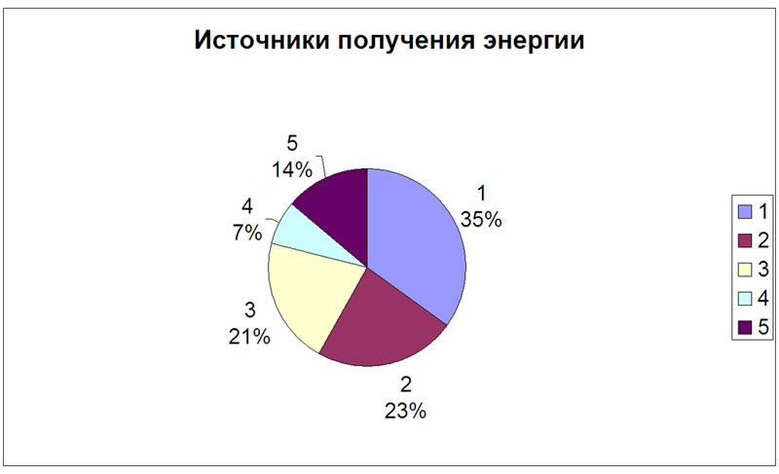
Динамика и структура энергетики
Существует прямая связь между уровнем технико-экономического развития, ВВП и потреблением энергии. Растущую потребность в энергии в ХХ веке обеспечила углеводородная энергетика
Диаграмма 1. Источники получения энергии в 2000 г.
1 – нефть, 2 – уголь, 3 – газ, 4 – возобновляемые, 5 – ядерное топливо

Slide 6
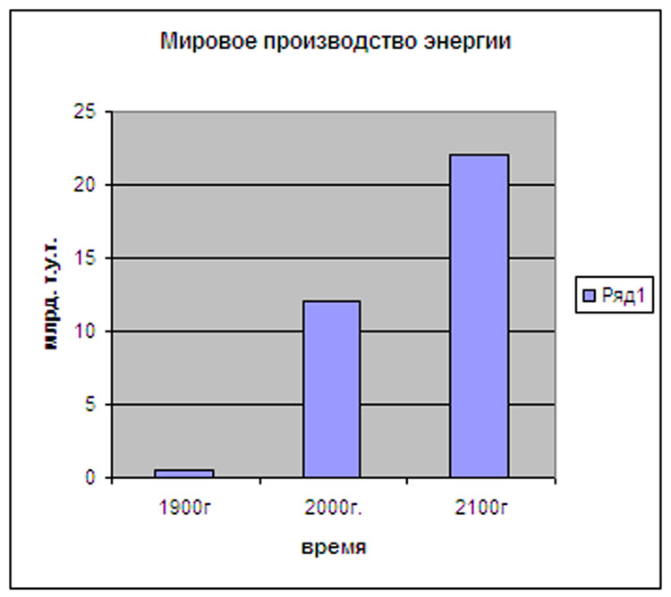
С 1900 по 2000 г. потребление энергии в мире увеличилось почти в 15 раз – с 21 до 320 экоДж (1 экоДж = = 27 х 106 м3 нефти)

Slide 7
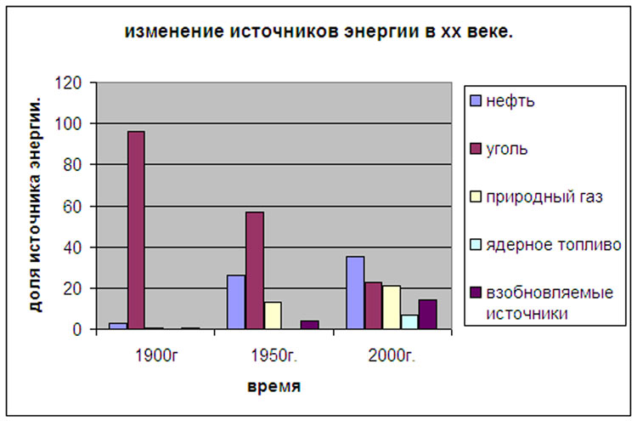
В качестве первичных источников используются нефтепродукты (34,9%), уголь (23,5%), природный газ (21,1%), ядерное топливо (6,8%) и возобновляемые источники – ветер, солнце, гидро- и биотопливо (13,7%)

Slide 8
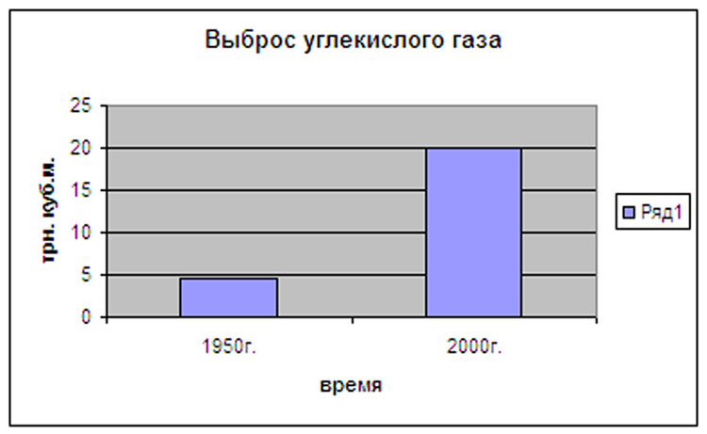
Многолетнее использование углеводородного сырья в возрастающих объемах привело к тому, что за 50 лет выбросы углекислого газа в атмосферу возросли в 4,5 раза и сегодня составляют 20 х 1012 м3/год.

Slide 9
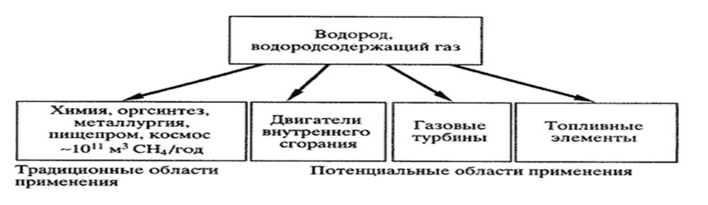
Возникает дилема:
Без энергии нельзя сохранить цивилизацию | темпы потребления ведут к разрушению окружающей среды
Источники энергии ограничены: нефти и газа хватит не более чем на 100 лет, угля – примерно на 400 лет, ядерного топлива – на 1000 лет | необходимо переходить к новым источникам энергии и иметь «чистую энергетику»
Использование водорода как основного энергоносителя и топливных элементов как генераторов электроэнергии | Водород можно получать из воды, разлагая ее на водород и кислород. Энергию для этого будут давать ядерная энергетика и возобновляемые источники.

Slide 10
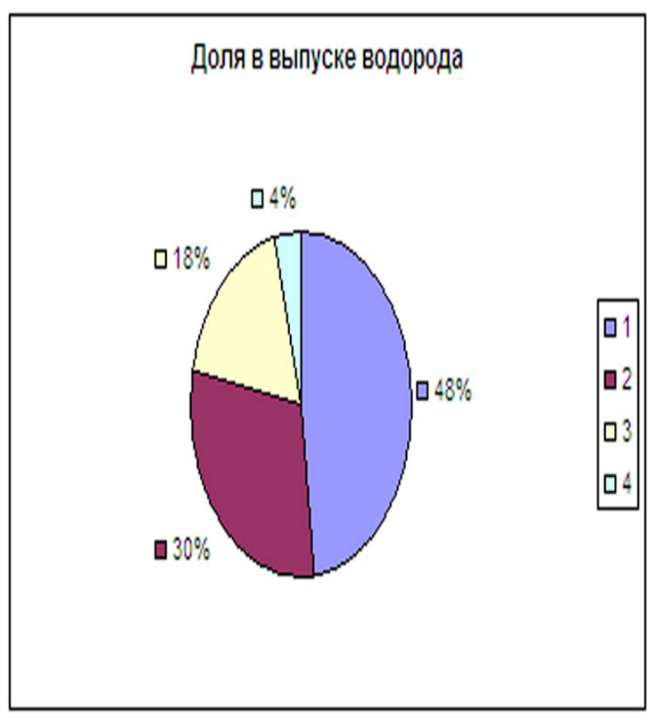
Производство водорода
Один из источников водорода – природное топливо: метан, уголь, древесина и т.д. При взаимодействии топлива с парами воды или воздухом образуется синтез-газ – смесь СО и Н2 (рис. 2). Из нее затем выделяется водород (табл. 1). Другой источник – отходы сельскохозяйственного производства, из которых получают биогаз, а затем – синтез-газ. Промышленно-бытовые отходы тоже используются для производства синтез-газа, что способствует решению проблемы утилизации. Хранят водород обычно в баллонах.

Slide 11
Источники энергии
Выход: экономить
ресурсы
исчерпаемые
неисчерпаемые
Нефть
Газ
Уголь
Уран
Энергия биомассы, ветра, солнца воды, тепла Земли.
Отходы смертельно опасны для человека

Slide 12
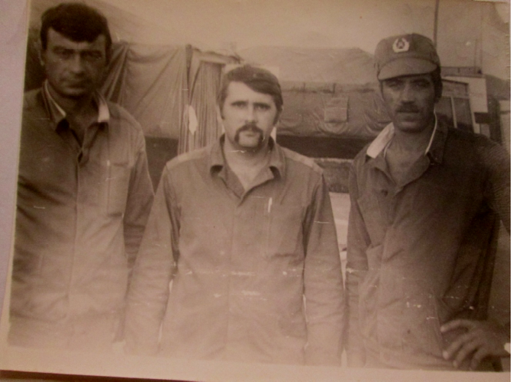
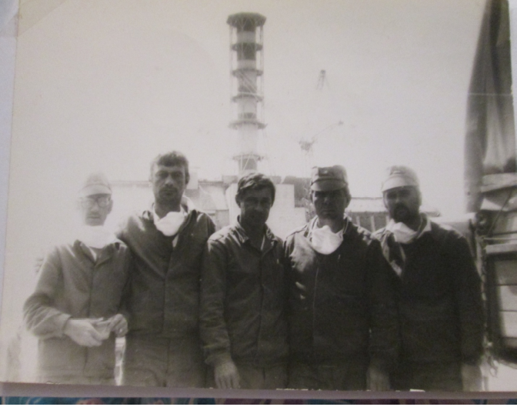
26.04.1986 год Чернобыль
50 чел- погибли, 4000 - от облучения со временем
4 энергоблок ЧАЭС (Чернобыль)
Помазков Владимир Анатольевич (в центре, с усами)

Slide 13
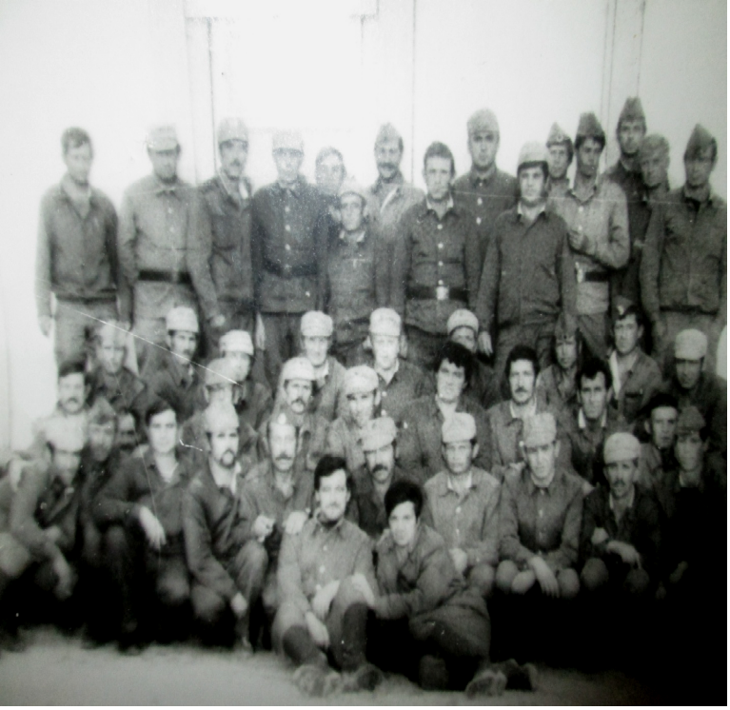
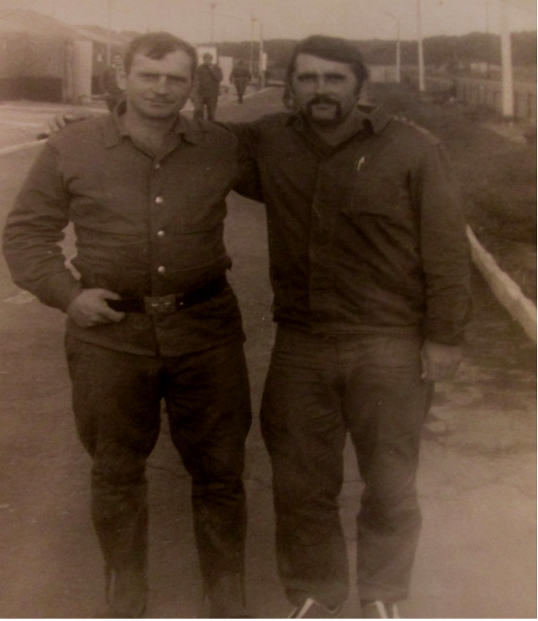
Сводный отряд ликвидаторов аварии на ЧАЭС. Войсковая часть № 11350, 13.06.1987 – 13.08.1987
г. Брагин (30 км от ЧАЭС)

Slide 14
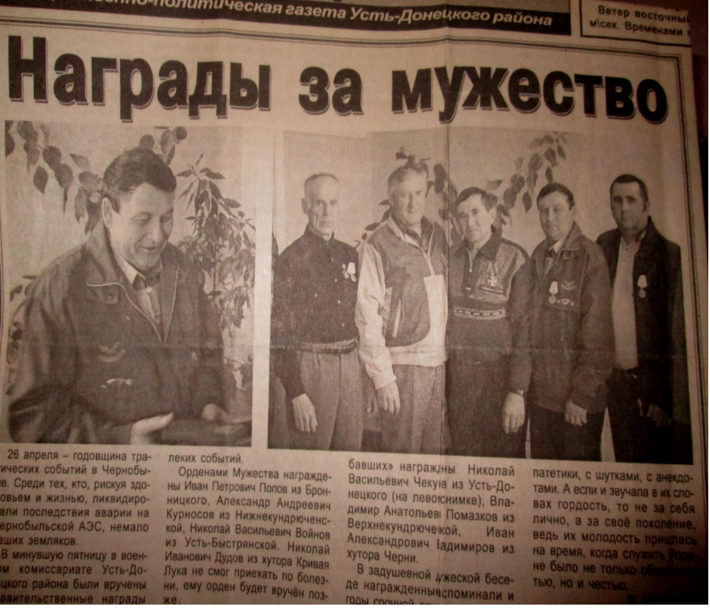

Помазков Владимир Анатольевич (первый справа, остальных героев – ликвидаторов уже нет в живых)

Slide 15

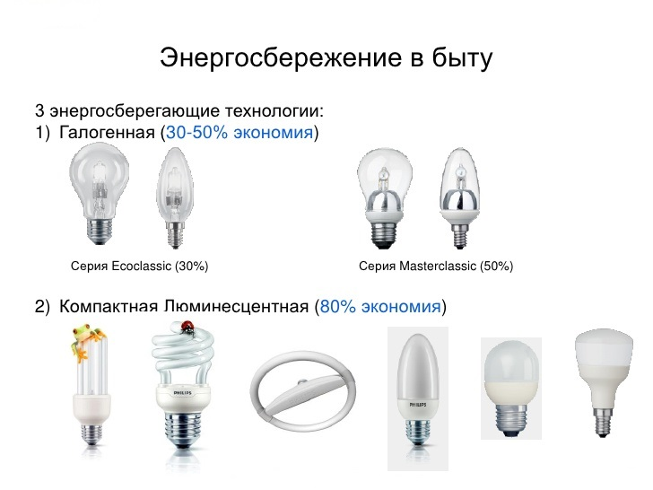

Slide 16
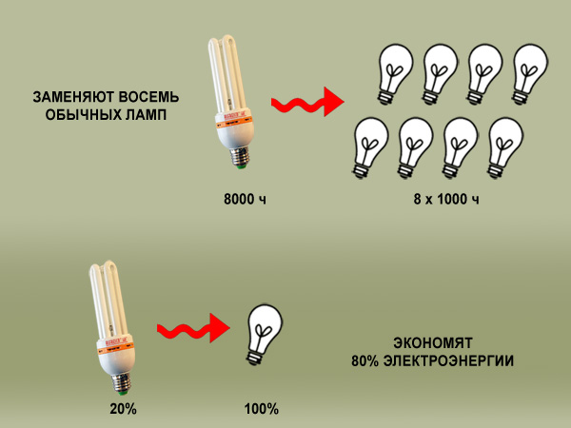

Slide 17
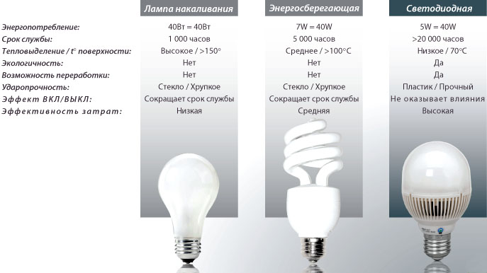

Slide 18
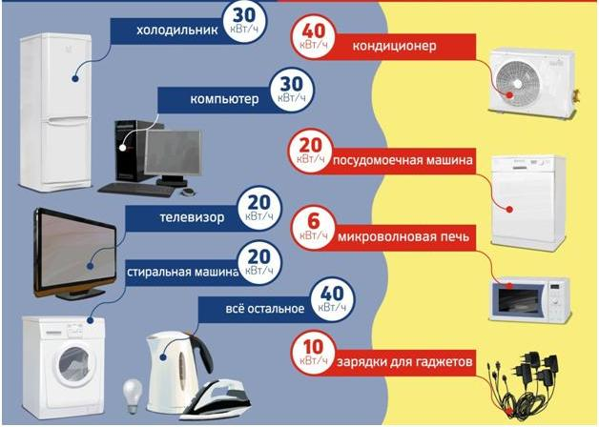

Slide 19
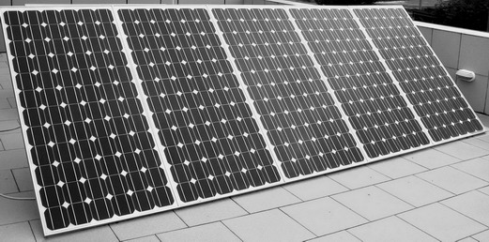
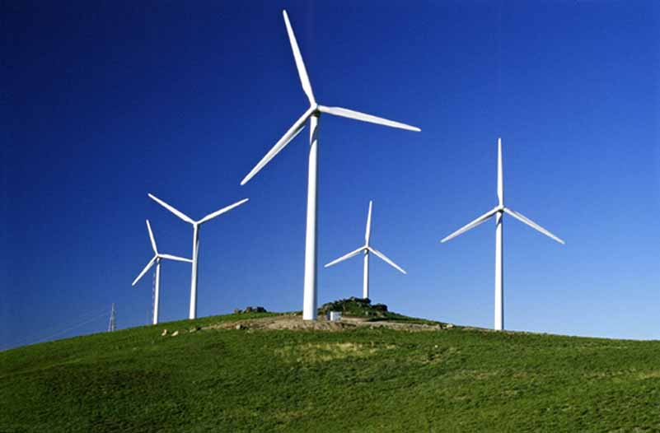

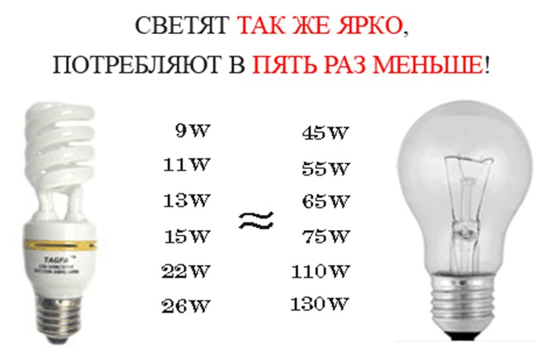

Slide 20
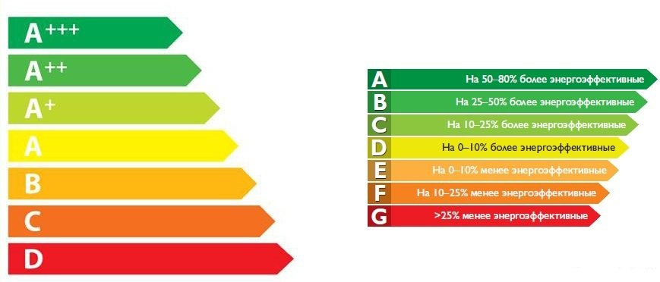
Классы энергопотребления

Slide 21
Ответьте на вопросы
Как сохранить тепло в домах?
Существует ли вечный источник энергии?
Что такое энергетика?
Что такое энергосбережение?
Основные способы энергосбережения в квартирах?
Исчерпаемые и неисчерпаемые источники энергии.

Slide 22
Домашнее задание
В вашем доме используются различные виды энергии. Узнайте, какие именно, и внесите данные только в столбики №3,4.
№ п/п | Наименование приборов | Количество, шт. | Суммарная мощность, кВт
1 | Электрические лампы
2 | Холодильники
3 | Электрические печи
4 | Стиральные машины
5 | Телевизоры
6 | Магнитофоны
7 | Компьютеры
8 | Электрические чайники
9 | Утюги
10 | Другое оборудование

Slide 23
Спасибо за внимание!

